Slide 1
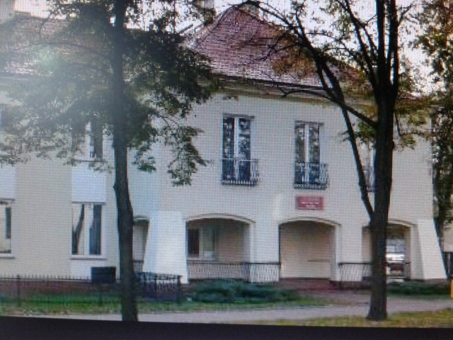
Nasze Nadleśnictwo
Nadleśnictwo Płock
Bielska 24

Slide 2
Nadleśnictwo Płock obejmuje zasięgiem terytorialnym 238389,30 ha, w 18 gminach powiatów płockiego, płońskiego i sierpeckiego województwa mazowieckiego.
Nadleśnictwo Płock w obecnych granicach zostało utworzone dn. 1.01.1979 roku w wyniku dostosowywania jednostek gospodarczych Lasów Państwowych do nowego podziału administracyjnego kraju. Powstało po połączeniu Nadleśnictwa Płock z Nadleśnictwem Sierpc (6,5 leśnictw) i korektach granic z sąsiednimi nadleśnictwami (Dwukoły, Ciechanów, Skrwilno, Płońsk).

Slide 3
Lasy Nadleśnictwa Płock położone są w dwóch krainach przyrodniczo - leśnych:
I Krainie Wielkopolsko-Pomorskiej w 3 Dzielnicy Pojezierza Chełmińsko Dobrzyńskiego (leśnictwa: Sikórz, Szczutowo, Mościska, Zglenice, częściowo Sierpc) i 5 Dzielnicy Kotliny Toruńsko-Płockiej (Leśnictwo Brwilno),
II Krainie Mazowiecko-Podlaskiej w 1 Dzielnicy Niziny Północno-Mazowieckiej (Słupca, Drobin, część wschodnia leśnictw: Sierpc, Gozdowo) i 2 Dzielnicy Puszczy Kampinoskiej
( leśnictwa: Słupno, Miszewo, Brody, Podgórze). Przeważająca część obszaru Nadleśnictwa leży na terenie równinnym, tylko w uroczysku Niesłuchowo teren jest falisty, tarasowato obniżający się w kierunku Wisły.
Podobnie pagórkowate tereny uroczyska Sikórz i Srebrna wraz z wąsko i głęboko wciętą doliną rzeki Skrwy.

Slide 4
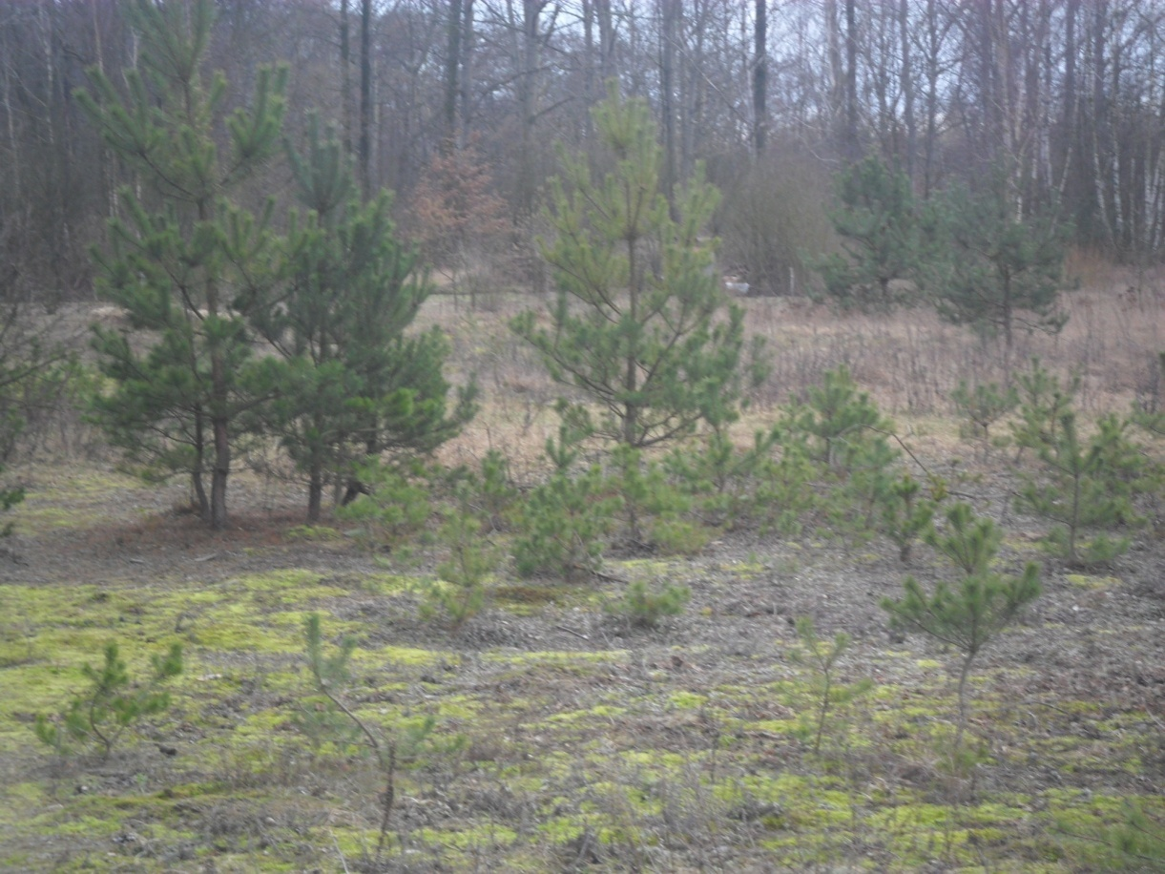
Odnawianie lasu jest to proces powstania w sposób naturalny lub sztuczny młodego pokolenia drzew, które w miarę swojego rozwoju i wzrostu w przyszłości wybierać będą istotny wpływ na kształtowanie się środowiska leśnego.
Naturalne odnowienie lasu.

Slide 5
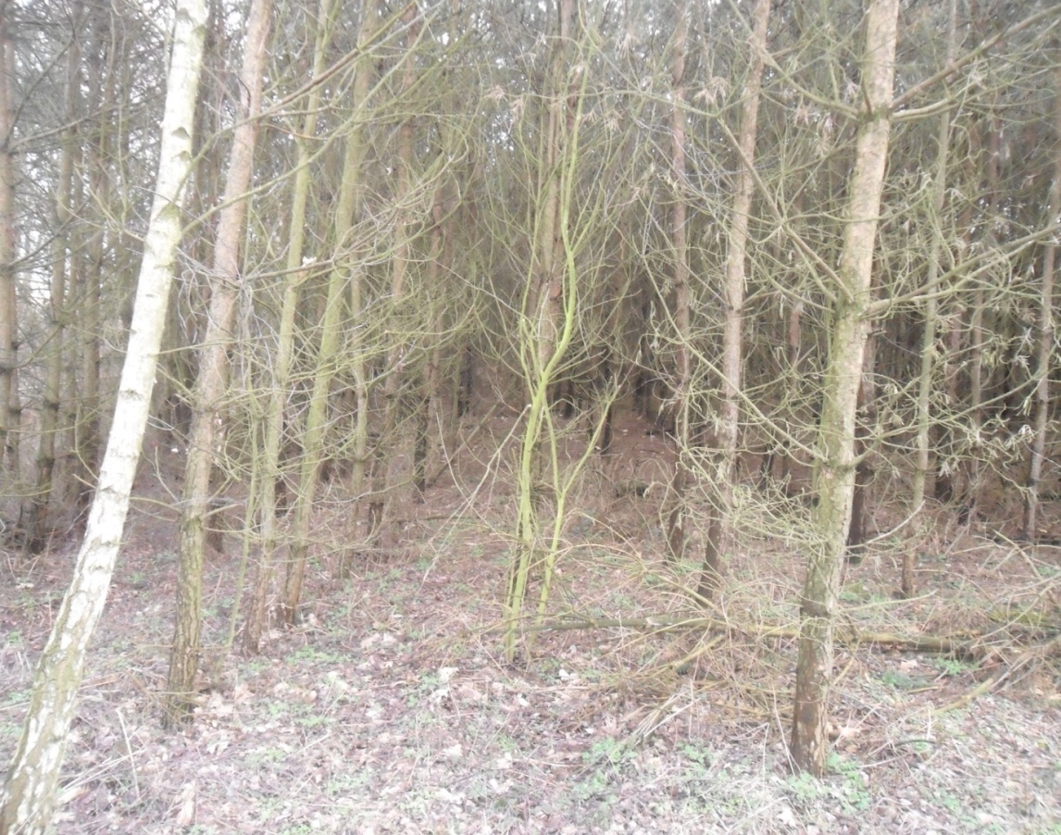
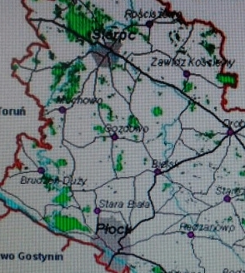
Nadleśnictwo Płock- mapka
Sztuczne odnowienie lasu.
Zalesianie- proces wprowadzenia lasu na powierzchnie inne niż leśne, np. na nieużytki polne, wydmy oraz powierzchnie zdegradowane działalnością człowieka w celu przywrócenia im naturalnych warunków panujących w kompleksie bioekologicznym.

Slide 6
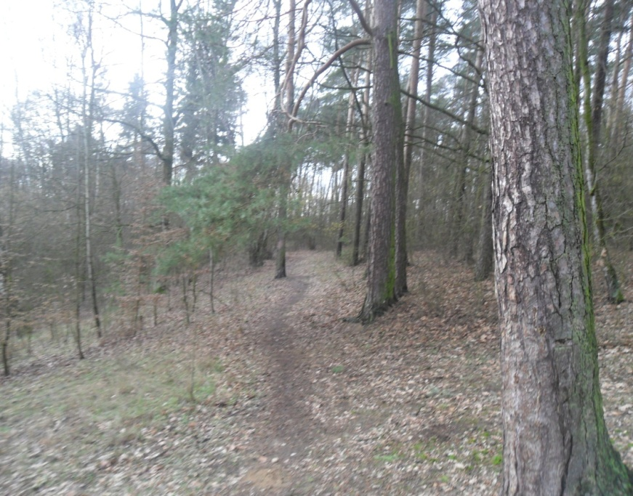
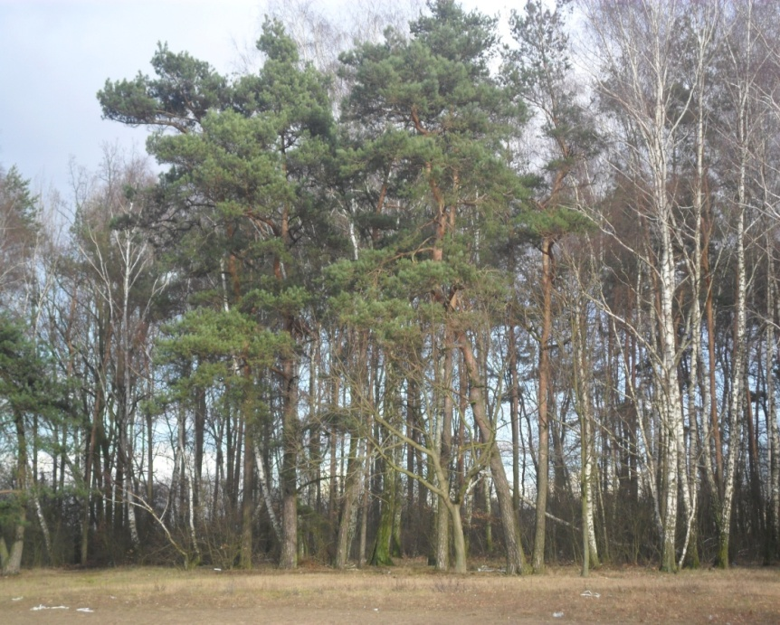
Walory lasu- rozległe zwarte kompleksy leśne Nadleśnictwa Płock obfitują w grzyby i jagody, piękną przyrodą oraz czystym powietrzem kuszą.

Slide 7
Osoby zatrudnione w Nadleśnictwie Płock:
Nadleśniczy Nadleśnictwa Płock-mgr. inż. Zbigniew Suchodolski
Zastępca Nadleśniczego Nadleśnictwa Płock-mgr. inż. Marek Włoczkowski
Inżynier Nadzoru-mgr. inż. Adam Iller
Ważne tematy.
Szkółka leśna Nadleśnictwa Płock położona jest w miejscowości Gałki w gm. Mała Wieś. Na terenie szkółki są cztery kwatery. Szkółka posiada deszczownię stałą, której integralną częścią jest zbiornik wodny służący również do celów przeciwpożarowych, kompostownię z utwardzonymi drogami.
Produkuje 30 gatunków drzew i krzewów na potrzeby Nadleśnictwa jak również na sprzedaż.

Slide 8
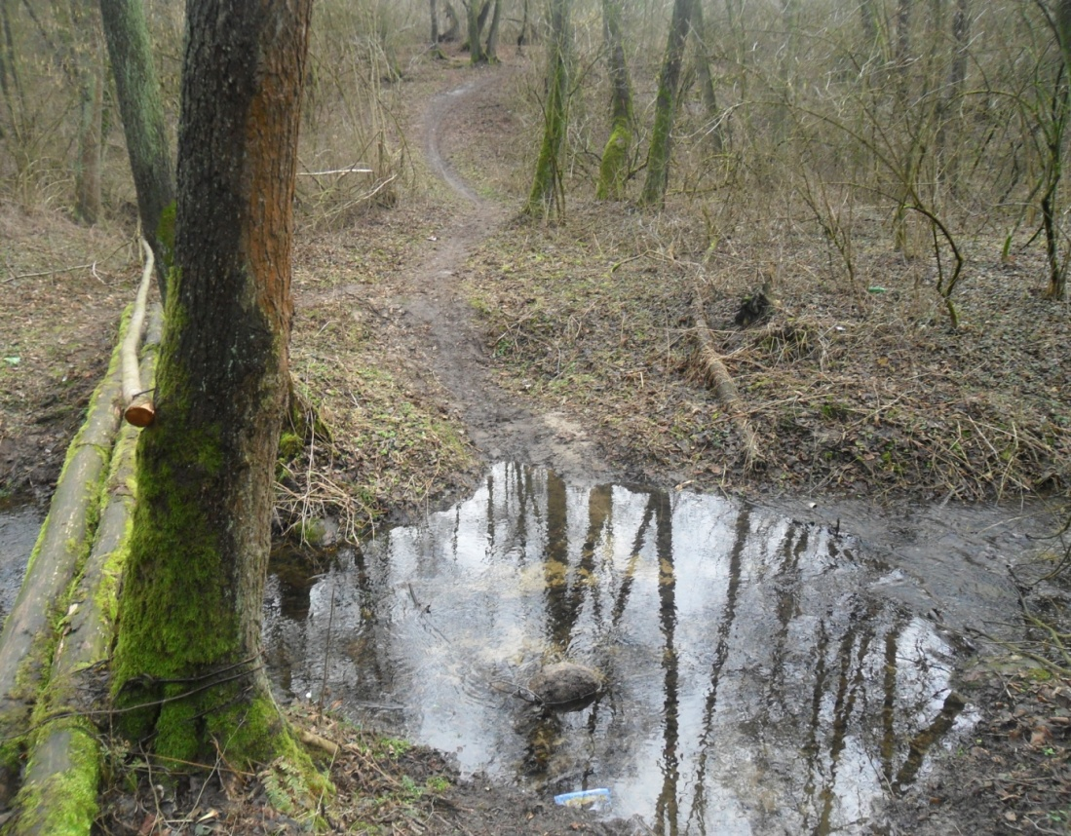
Mały wolno płynący strumyk dodaje pięknego uroku naszemu laskowi.
Często wraz z kolegami spędzamy w nim wolny swój czas bawiąc się w różne gry i zabawy. Jesienią zbieramy grzyby, zimą zjeżdżamy z górki.
Las to życie - życie to my.

Slide 9
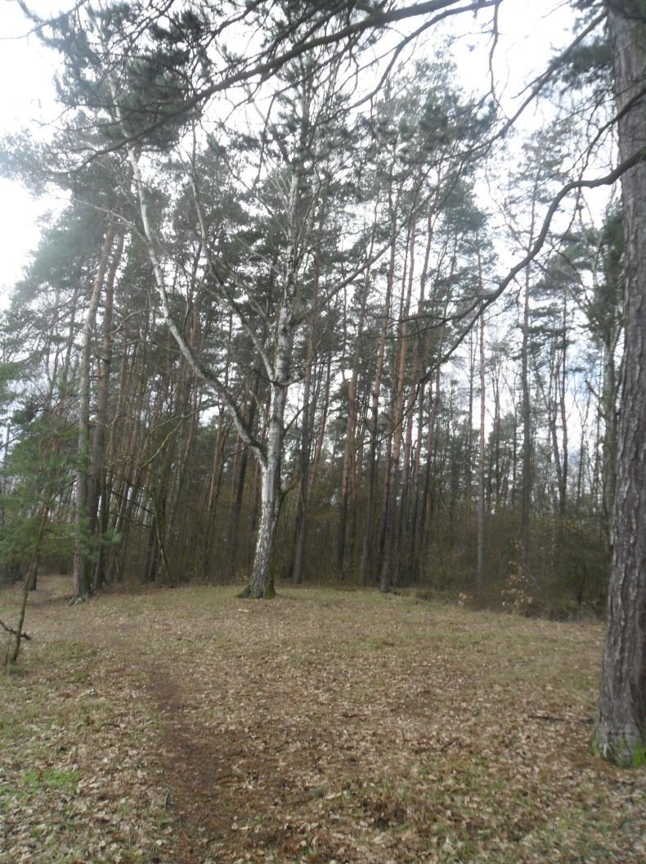
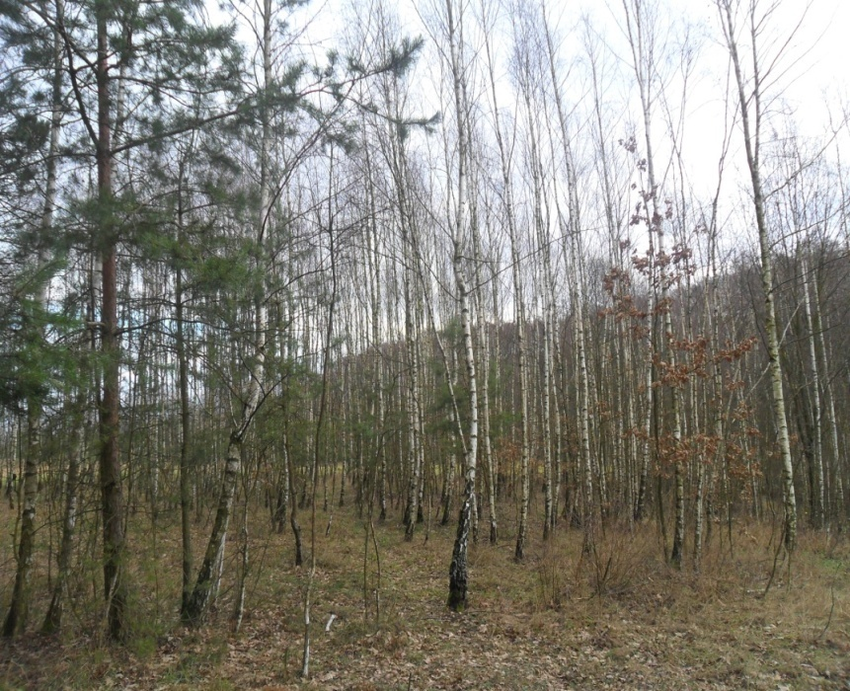
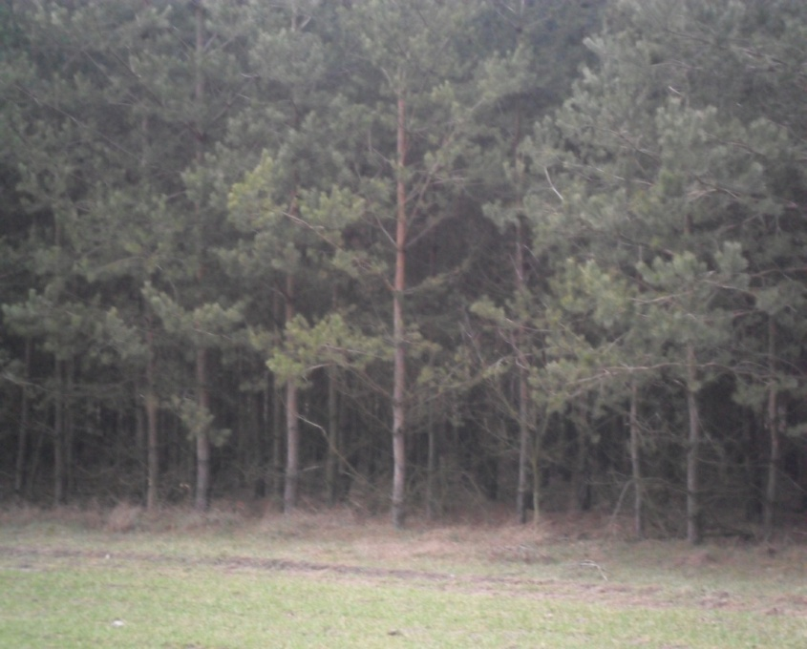
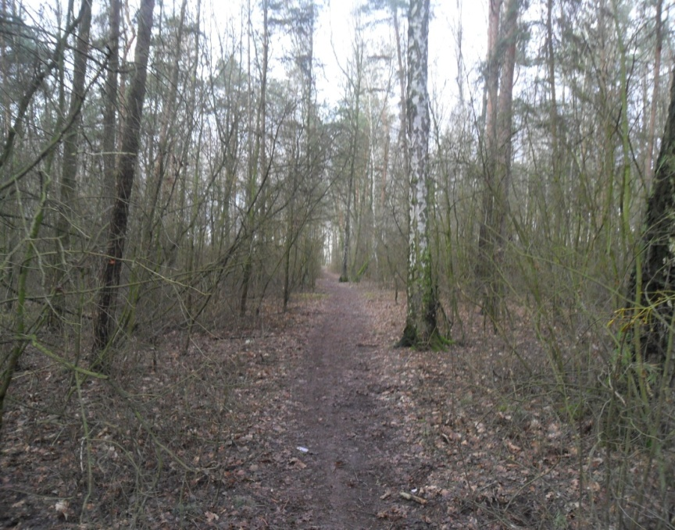
Galeria zdjęć.

Slide 10
Dziękujemy za uwagę !
Pracę wykonali uczniowie:
1. Kamil Centkowski klasa VI
2. Justyna Centkowska klasa V
3. Sebastian Lubiński klasa IV
Szkoła Podstawowa im. A. Mickiewicza w Bożewie, 09-215 Bożewo.

